Slide 1
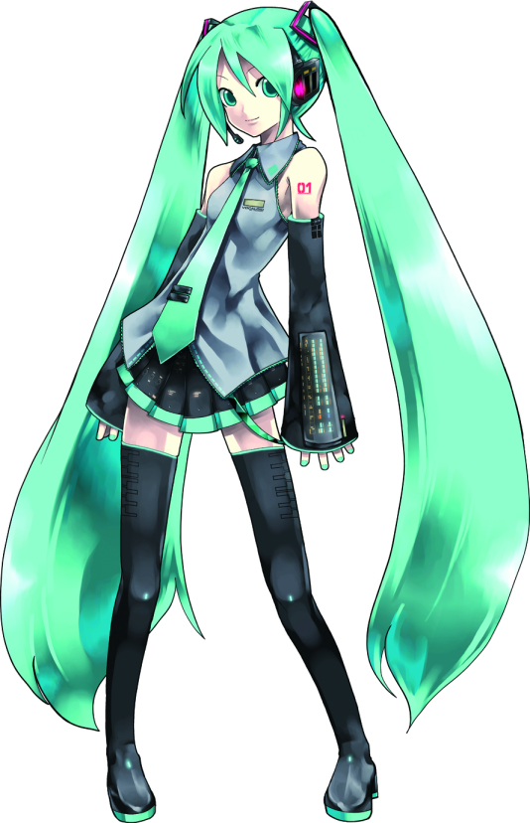
История Мику Хацунэ
Проектная группа:
Смирнова Алиса- руководитель;
Иванова Дарья- участник;
Трилисская Ирина- участник.
Консультант- Худякова Юлия Анатольевна.

Slide 2
Паспорт проекта
О теме:
Мику Хацунэ- японская виртуальная певица, вокалоид. Она - часть современной
культуры Японии. В нашем проекте мы рассказали о ней во время лекции в Школе Юного Япониста.
Проблема проекта:
В России Мику Хацунэ известна не многим. Также не многие знают о
высокотехнологичной культуре Японии. Часто об вышесказанных вещах
складывается немного ошибочное мнение. Поэтому мы докажем, что
это интересно и важно на примере данного вокалоида.

Slide 3
Паспорт проекта
Актуальность:
Сейчас многих заботит тема новых технологий, при этом не только девайсы, но и разработки в сфере развлечений.
Цель проекта:
Рассказать о вокалоидах учащимся нашей гимназии.

Slide 4
Задачи проекта
Собрать информацию
Провести опрос
Подготовиться к проведению урока
Провести урок
Создать презентацию к защите проекта
Защитить проект

Slide 5
Реклама проекта

Slide 6
Промежуточные продукты
Результаты опроса:
Проектная группа проводила опрос среди учеников 5-6 классов. Среди вопросов было: Знаете ли вы кто такая Мику Хацунэ? Если вы знаете ее, чем она вам нравится или не нравится? Ответы на первый вопрос: 26% да, 74% нет. Ответы на второй вопрос: 10% да, 90% нет. Также у нас были и дополнительные вопросы.

Slide 7
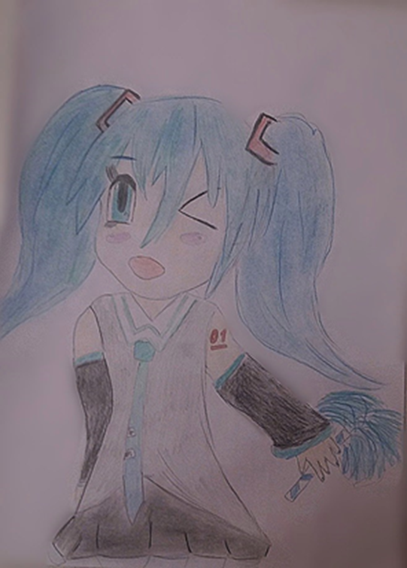
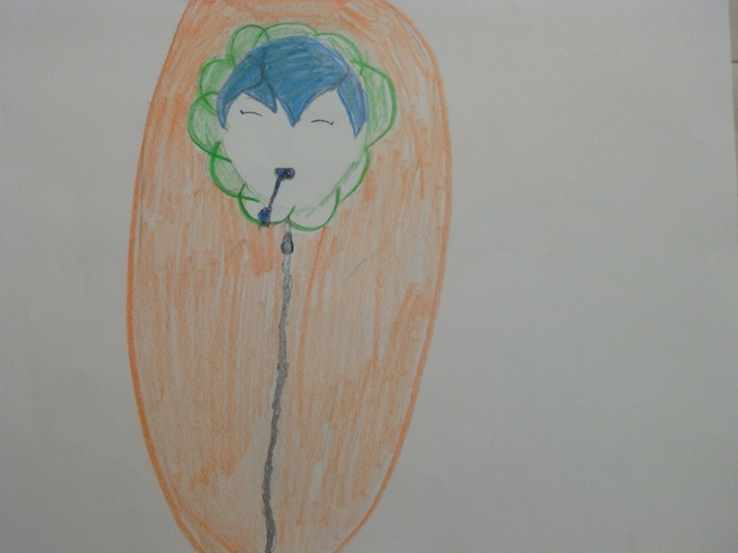
Промежуточные продукты
Серия артов:

Slide 8
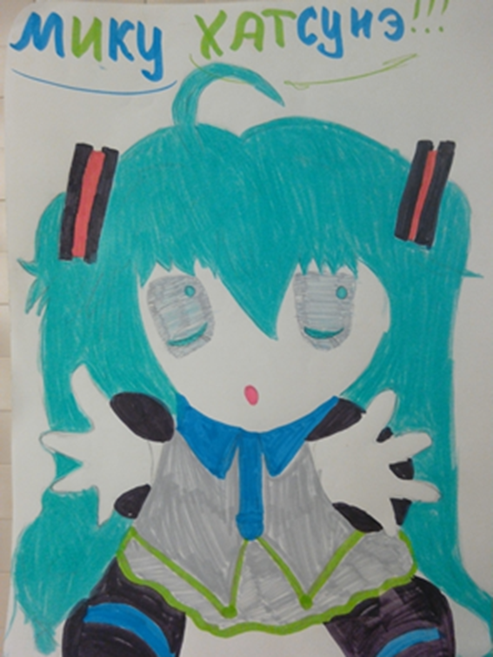
Промежуточные продукты

Slide 9
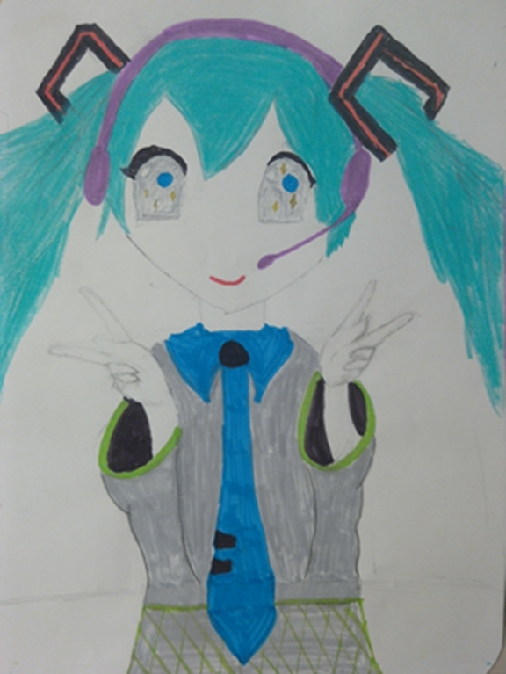
Промежуточные продукты

Slide 10
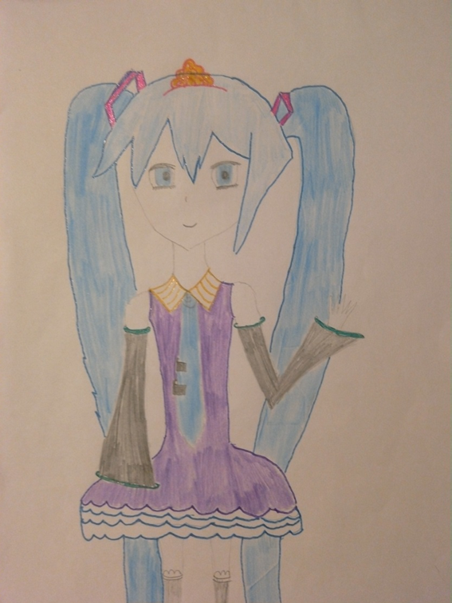
Промежуточные продукты

Slide 11
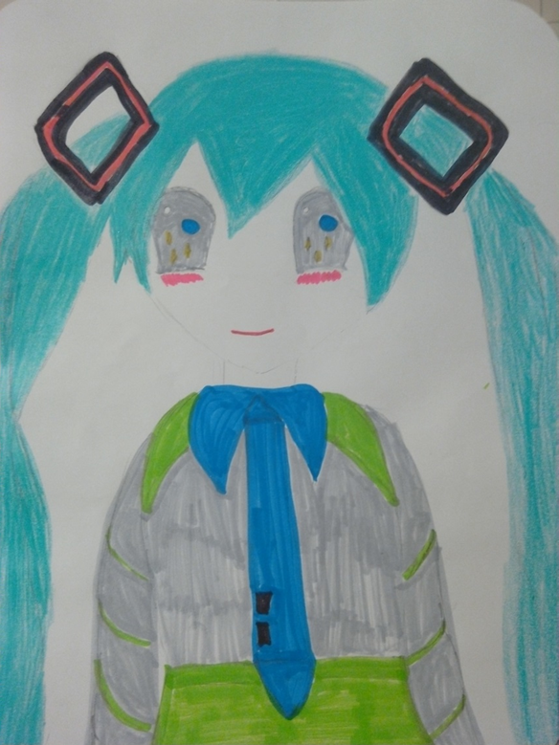
Промежуточные продукты

Slide 12
Промежуточные продукты

Slide 13
Итоговый продукт проекта
Итоговым продуктом нашего проекта стал урок на кружке Занимательная Япония, или Школа Юного Япониста.
Мы проводили урок в 17 кабинете в 3 часа дня 17 декабря. После проведения мы попросили слушателей заполнить бланки опроса. 20% не знали Мику Хацунэ и вокалоидов, и все 100% слушателей узнали что-то новое. На уроке мы представили информацию, которую мы собрали, результаты опроса и нашу серию артов.

Slide 14
План урока
Информация по теме
Результаты опроса
Представление серии артов
Ответы на вопросы слушателей, заполнение опросников.

Slide 16
Заключение
Мы считаем, что выполнили свою цель, так как 20% слушателей урока не знали о Мику Хацунэ и вокалоидах, а теперь знают. Мы оцениваем свою деятельность на 4, так как во время работы возникли некоторые задержки и недоработки.

